Slide 1
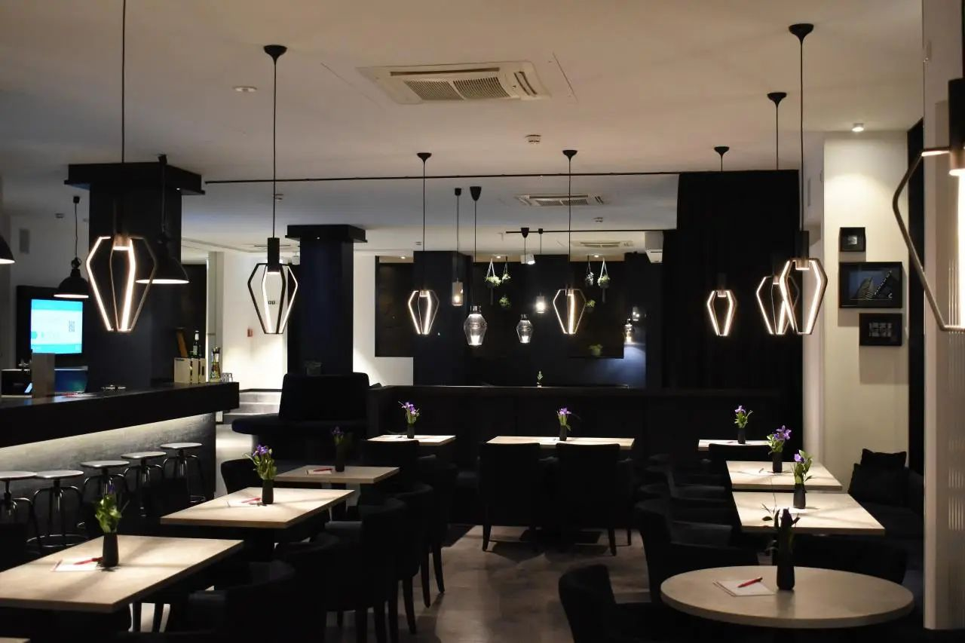




餐饮服务
学期、班级、授课教师

Slide 2


C O N T E N T S
06
05
餐饮经营管理
04
03
酒水与酒吧服务
02
中餐服务
宴会服务
01
餐饮服务基础
知识与技能
西餐服务

Slide 3




1. 了解并掌握酒水的基本知识；
2. 掌握酿造酒、蒸馏酒、配制酒的特点、常见品牌及饮用方法；
3. 能根据不同特点区分各种软饮料；
4. 掌握鸡尾酒的基本调制方法；
5. 了解酒吧日常管理的主要内容，掌握酒吧服务的标准与流程。
主题五
知识目标
1. 具备酒水分类及识别能力；
2. 能按照正确的程序与配方调制常见鸡尾酒；
3. 能有效进行酒水介绍与推销；
4. 具备酒吧接待服务能力。
教学目标
能力目标
1. 细心、周密、热情的服务意识；
2. 团结、协作、宽容的合作意识；
3. 灵活、克制、诚信的职业意识。
素质目标

Slide 4



任务1 酒水基本知识
任务2 酒精饮料
任务3 软饮料
任务4 鸡尾酒调制
任务5 酒吧服务知识
主题五
酒水与酒吧服务

Slide 5





任务1
酒水基本知识

Slide 6

任务1 酒水基本知识
人类饮用含酒精饮料的历史由来已久，但究竟起源于何时却是一个有趣而又复杂的问题。那么，关于酒的知识大家又了解多少呢？

Slide 7

任务1 酒水基本知识
一、酒精与酒度
酒类的主要成分是乙醇，俗称酒精，常温下是一种无色透明、易燃、易挥发、具有辣味和飘逸香气的液体。
酒精在酒液中的含量用酒度来表示，通常有三种表示方法：
1.标准酒度（Alcoholic % by volume）
2.美制酒度（Degrees of Proof US）
3.英制酒度（Degrees of Proof UK）
三种酒度相互换算方法如下：
英制酒度=标准酒度×1.75
美制酒度=标准酒度×2
美制酒度=英制酒度×

Slide 8
任务1 酒水基本知识
二、酒曲
酒曲是用谷物制成的发酵剂、糖化剂或发酵糖化剂。
1.大曲：主要原料是小麦、大麦、豌豆和黄豆等谷物
2.小曲：主要原料是米、米糠和小麦等，因在制曲过程中加入了药材，又称为药曲
3.麸曲：是用麸皮制成的

Slide 9
任务1 酒水基本知识
三、酒的分类
1.按酒的生产工艺分类
酿造酒（Fermented Alcoholic Drink）
蒸馏酒（Distilled Alcoholic Drink）
配制酒（Assembled Alcoholic Drink）
2.按酒精含量分类：高度酒、中度酒、低度酒
3.按配餐方式分类：开胃酒、佐餐酒和餐后酒

Slide 10

任务1 酒水基本知识
1.酒精由液体转化为气体的气化温度为( )。
A.48.3℃ B.58.3℃ C.68.3℃ D.78.3℃
2.世界上大部分国家采用标准酒度的方法表示酒液中酒精含量，一个标准酒度折算成英制酒度为（ ）。
A.1.75度 B.2度 C.2.25度 D.2.5度
3.中度酒的酒度一般在（ ）。
A.10°-20°之间 B.20°-30°之间 C.20°-40°之间 D.30°-40°之间
4.在国际酿酒业中，在统一标准温度条件下，乙醇含量的百分比为酒精度数，简称“酒度”，这个统一标准温度为（ ）。
A.10℃ B.12℃ C.20℃ D.36℃

Slide 11

【布置作业】
1.酒度的表示方法有哪几种？
2.简述酒的分类方法。
3.简述酒类生产的主要工艺。

Slide 12

客人对与错并不重要，重要的是他们的感觉。
It doesn‘t matter whether the customer is right or wrong. It matters how they feel.

